Slide 1
www.zeitfuerdeutsch.com

Slide 2
Numbers 2 and Maths
LO: Count to 20 and answer maths questions
SC
I can count to 20 in German
I can count backwards and forwards to 20 in German with a partner
I can sing a traditional German rhyme
I can work as a team to order written German numbers
I can ask and answer maths questions

Slide 3
Card Swap - Kartentausch
Yes, correct
No, incorrect
Almost
Ja, Richtig
Nein, Falsch
Fast

Slide 4
1 – Eins
2 – Zwei
3 – Drei
4 – Vier
5 – Fünf
6 – Sechs
7 – Sieben
8 – Acht
9 – Neun
10 - Zehn
11 – Elf
12 – Zwölf
13 – Dreizehn
14 – Vierzehn
15 – Fünfzehn
16 – Sechszehn
17 – Siebzehn
18 – Achtzehn
19 - Neunzehn
20 - Zwanzig
3-10
4-10
5-10
6-10
7-10
8-10
9-10

Slide 5
1 – Eins
2 – Zwei
3 – Drei
4 – Vier
5 – Fünf
6 – Sechs
7 – Sieben
8 – Acht
9 – Neun
10 - Zehen
11 – Elf
12 – Zwölf
13 –
14 – Vierzehn
15 – Fünfzehn
16 –
17 – Siebzehn
18 –
19 - Neunzehn
20 -
3-10
4-10
5-10
6-10
7-10
8-10
9-10

Slide 6
1 – Eins
2 – Zwei
3 – Drei
4 – Vier
5 – Fünf
6 – Sechs
7 – Sieben
8 – Acht
9 – Neun
10 - Zehn
11 –
12 –
13 –
14 – Vierzehn
15 –
16 –
17 – Siebzehn
18 –
19 -
20 -
3-10
4-10
5-10
6-10
7-10
8-10
9-10

Slide 7
1 – Eins
2 – Zwei
3 – Drei
4 – Vier
5 – Fünf
6 – Sechs
7 – Sieben
8 – Acht
9 – Neun
10 - Zehen
11 –
12 –
13 –
14 –
15 –
16 –
17 –
18 –
19 -
20 -
3-10
4-10
5-10
6-10
7-10
8-10
9-10

Slide 8
1 –
2 –
3 –
4 –
5 –
6 –
7 –
8 –
9 –
10 -
11 –
12 –
13 –
14 –
15 –
16 –
17 –
18 –
19 -
20 -
3-10
4-10
5-10
6-10
7-10
8-10
9-10

Slide 9
1 – Eins
2 – Zwei
3 – Drei
4 – Vier
5 – Fünf
6 – Sechs
7 – Sieben
8 – Acht
9 – Neun
10 - Zehn
11 – Elf
12 – Zwölf
13 – Dreizehn
14 – Vierzehn
15 – Fünfzehn
16 – Sechszehn
17 – Siebzehn
18 – Achtzehn
19 - Neunzehn
20 - Zwanzig
3-10
4-10
5-10
6-10
7-10
8-10
9-10
Ist das …?
Ja, das ist …
Nein, das ist …
Nein, das ist nicht …
Is that …?
Yes, that is …
No, that is …
No, that is not …

Slide 10
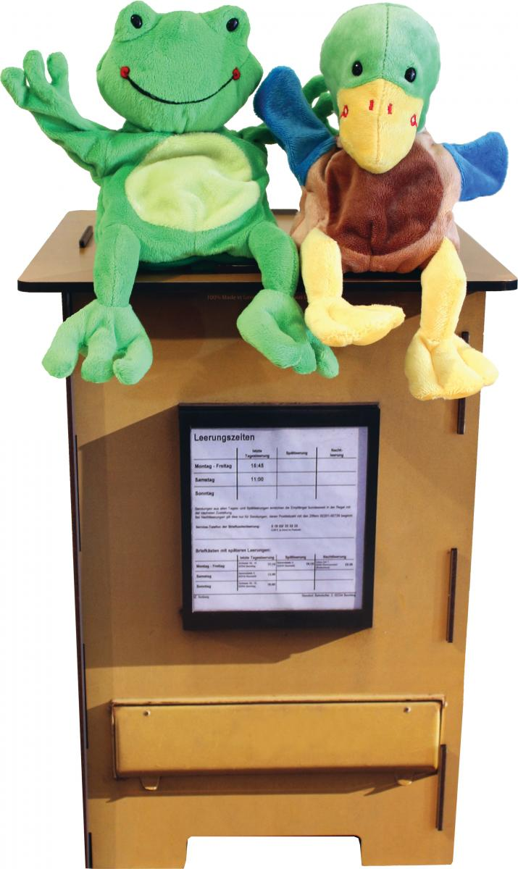

Slide 11
Inter-table competition
Order the numbers 1-20 on your table
When your table has finished do the ‘Mobot’
The winning table gets a reward

Slide 12
Maths In German – Mathe auf Deutsch
What is ...?
Add
Take away
Times
Divided by
A half (of)
A third
A quarter
Was ist ...?
Plus
Minus
Mal
Geteilt durch
Ein Halb (von)
Ein Drittel
Ein Viertel

Slide 13
Corners

Slide 14
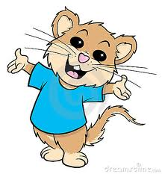
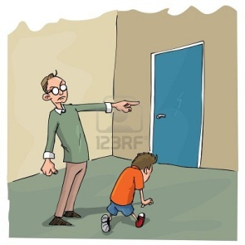
Eins, zwei, Papagei, Drei, vier, Offizier, Fünf, sechs, alte Hex, Sieben, acht, Kaffee gemacht, Neun, zehn, Weiter gehen, Elf, zwölf, junge Wölf, Dreizehn, vierzehn, kleine Maus, Fünfzehn, sechszehn, du bist drauß

Slide 15
Numbers 2 and Maths
LO: Count to 20 and answer maths questions
SC
I can count to 20 in German
I can count backwards and forwards to 20 in German with a partner
I can sing a traditional German rhyme
I can work as a team to order written German numbers
I can ask and answer maths questions

